Slide 1



Slide 2
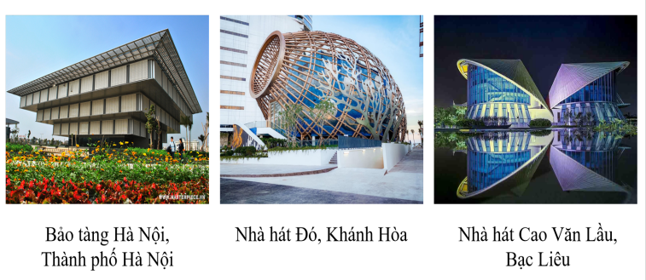
Tìm ra điểm độc đáo trong mỗi công trình kiến trúc có trong bức tranh.

Slide 3
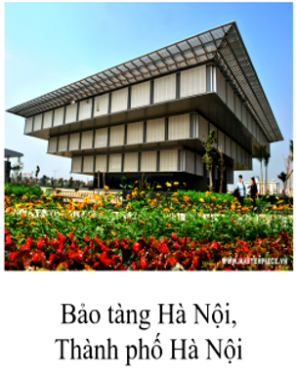
Bào tàng Hà Nội, Thành phố Hà Nội: Có hình dạng giống như chiếc kim tự tháp úp ngược, phần dưới nhỏ, càng lên cao càng lớn dần theo hình bậc thang.

Slide 4
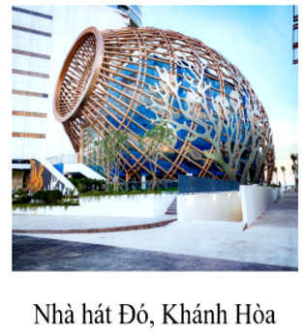
Nhà hát Đó, Khánh Hòa: có hình dạng như chiếc đó - một ngư cụ phổ biến trong dân gian, thường được người Việt sử dụng để đánh bắt các loại hải sản nhỏ.

Slide 5
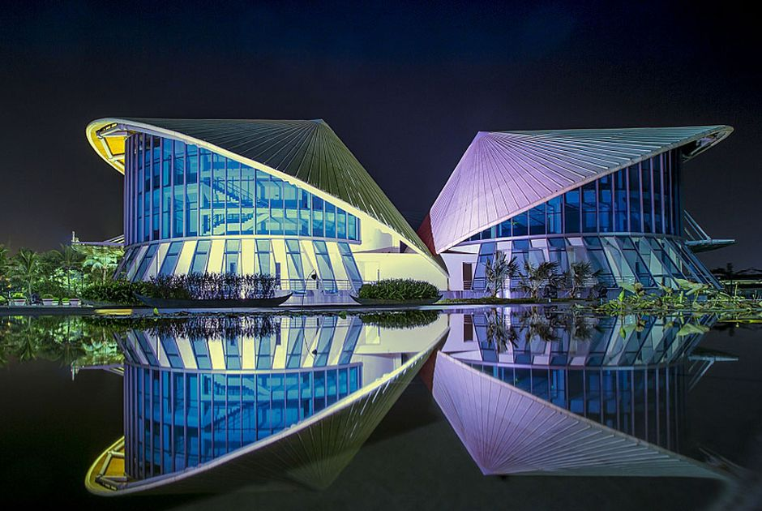
Nhà hát Cao Văn Lầu, Bạc Liêu: có hai chiếc nón lá trên tòa nhà, xung quanh là nước phản chiếu rất đẹp mắt.
Nhà hát Cao Văn Lầu, Bạc Liêu

Slide 6
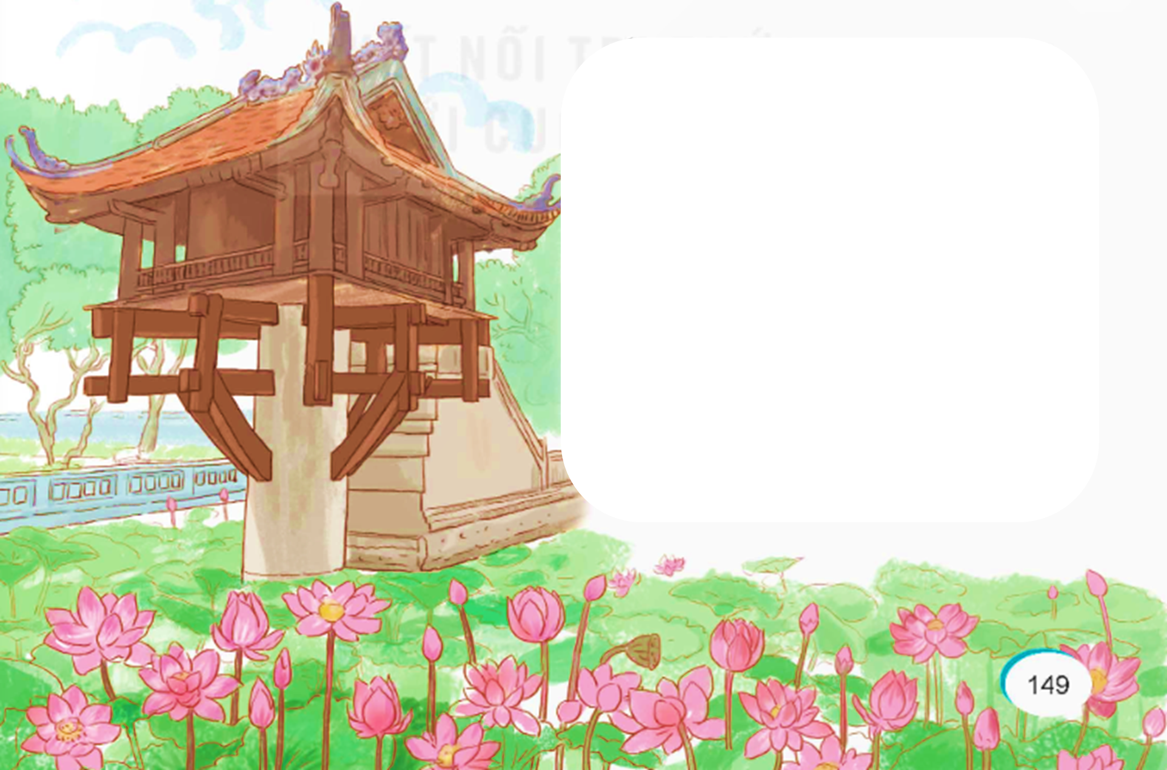
Bức tranh vẽ gì?

Slide 7






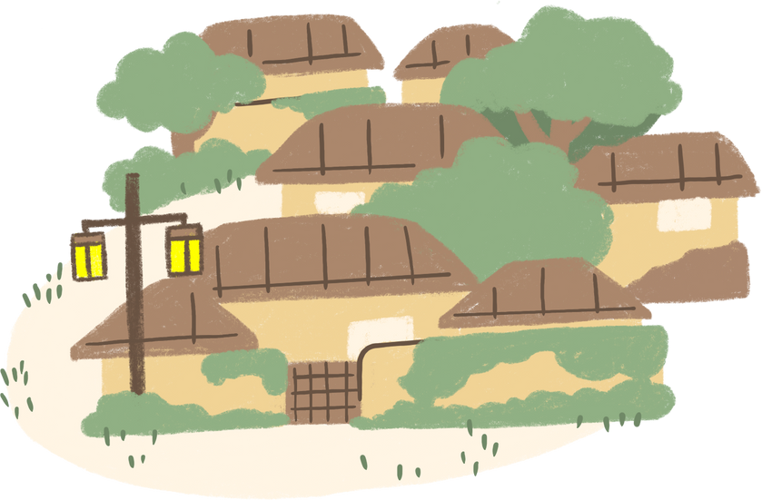




Slide 8


Đọc đúng từ ngữ, câu, đoạn và toàn bộ bài “Một ngôi chùa độc đáo”. Biết nhấn giọng vào những từ ngữ thể hiện thông tin quan trọng, thể hiện niềm tự hào về công trình kiến trúc chùa Một Cột.
Hiểu đặc điểm của văn bản thông tin, từ đó biết cách tiếp nhận văn bản thông tin (văn bản thông tin có chức năng truyền đạt thông tin, kiến thức; thường trình bày một cách khách quan, trung thực, không có yếu tố hư cấu, tưởng tượng; qua văn bản, người đọc hiểu chính xác những gì được mô tả, giới thiệu.).
Nhận biết được một số chi tiết tiêu biểu và nội dung chính của văn bản “Một ngôi chùa độc đáo”. Hiểu được vẻ đẹp độc đáo trong kiến trúc chùa Một Cột – di tích lịch sử, văn hóa vô giá của nước ta.

Slide 9


Slide 10

Ở quận Ba Đình – trung tâm Thủ đô Hà Nội – có một ngôi chùa được xây dựng năm 1049, thời vua Lý Thái Tông. Đó là chùa Một Cột.
Tên chùa đã gợi ra nét kiến trúc độc nhất vô nhị: Chùa ngự trên một cột đá tròn. Tám thanh gỗ bao quanh trụ đá giống hình đài sen, tạo thành giá đỡ vững chãi cho ngôi chùa. Nhìn từ xa, chùa Một Cột tựa đoá sen khổng lồ vươn lên từ mặt nước, bình yên đón ánh mặt trời. Vì thế, ban đầu chùa có tên gọi là Liên Hoa Đài.
Bên cạnh nét độc đáo kể trên, chùa Một Cột còn mang nét đẹp cổ kính của kiến trúc Á Đông. Nóc chùa được trang trí hai con rồng chầu mặt nguyệt. Chùa có bốn mái cong cong mềm mại. Ngôi chùa càng thêm nổi bật giữa khung cảnh cây cối xanh tươi và hồ nước yên bình.
Chùa Một Cột – di tích văn hoá vô giá – đã trở thành một biểu tượng của Thủ đô Hà Nội. Năm 2012, chùa được Tổ chức Kỉ lục châu Á xác nhận là “Ngôi chùa có kiến trúc độc đáo nhất châu Á”.
(Theo Hiền Vũ)

Slide 11


Bài tập đọc được chia làm mấy đoạn?
Đoạn 1: Từ đầu đến chùa Một Cột (giới thiệu chung về chùa Một Cột).
Đoạn 2: Tiếp theo đến gọi là Liên Hoa Đài (nói về nét độc đáo của ngôi chùa, kết hợp giải thích về cái tên Một Cột và Liên Hoa Đài).
Đoạn 3: Tiếp theo đến hồ nước yên bình (nói về nét cổ kính của chùa Một Cột).
Đoạn 4: Phần còn lại (ca ngợi giá trị văn hoá của ngôi chùa này).

Slide 12
Ở quận Ba Đình – trung tâm Thủ đô Hà Nội – có một ngôi chùa được xây dựng năm 1049, thời vua Lý Thái Tông. Đó là chùa Một Cột.
Tên chùa đã gợi ra nét kiến trúc độc nhất vô nhị: Chùa ngự trên một cột đá tròn. Tám thanh gỗ bao quanh trụ đá giống hình đài sen, tạo thành giá đỡ vững chãi cho ngôi chùa. Nhìn từ xa, chùa Một Cột tựa đoá sen khổng lồ vươn lên từ mặt nước, bình yên đón ánh mặt trời. Vì thế, ban đầu chùa có tên gọi là Liên Hoa Đài.
Bên cạnh nét độc đáo kể trên, chùa Một Cột còn mang nét đẹp cổ kính của kiến trúc Á Đông. Nóc chùa được trang trí hai con rồng chầu mặt nguyệt. Chùa có bốn mái cong cong mềm mại. Ngôi chùa càng thêm nổi bật giữa khung cảnh cây cối xanh tươi và hồ nước yên bình.
Chùa Một Cột – di tích văn hoá vô giá – đã trở thành một biểu tượng của Thủ đô Hà Nội. Năm 2012, chùa được Tổ chức Kỉ lục châu Á xác nhận là “Ngôi chùa có kiến trúc độc đáo nhất châu Á”.
(Theo Hiền Vũ)

Slide 13


độc nhất
giá đỡ
vững chãi
cổ kính
rồng chầu

Slide 14

Năm 2012,/ chùa được Tổ chức Kỉ lục châu Á/ xác nhận là/ “Ngôi chùa/ có kiến trúc độc đáo/ nhất châu Á”.//

Slide 15

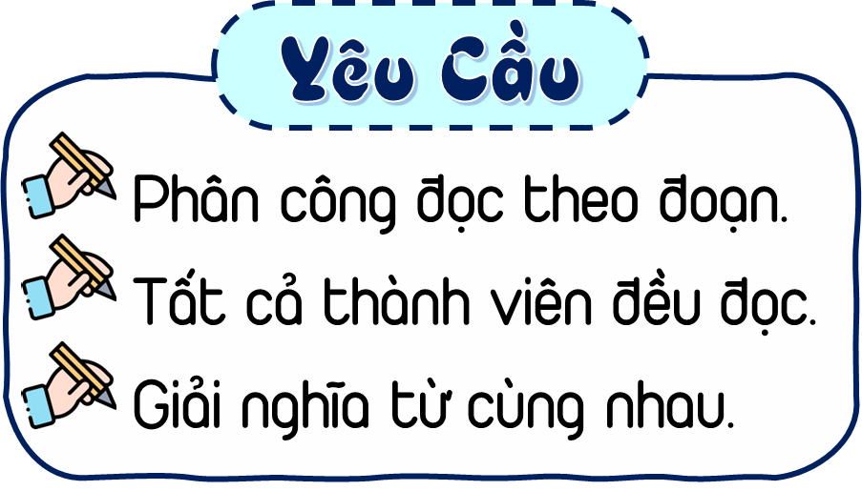


Slide 16






Tiêu chí đánh giá
1. Đọc đúng.
2. Đọc to, rõ.
3. Ngắt, nghỉ đúng nhịp

Slide 17


Slide 18


GIẢI NGHĨA TỪ
Ngự: được đặt lên một cách trang trọng.

Slide 19
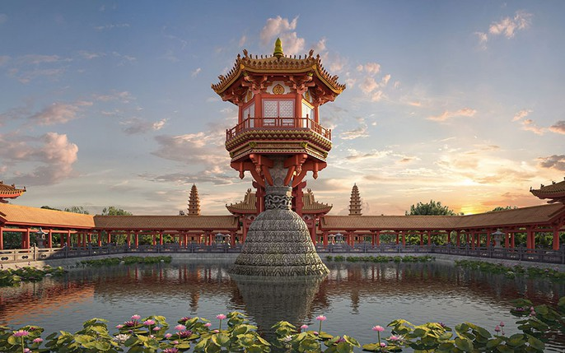
GIẢI NGHĨA TỪ
Liên Hoa Đài: đài hoa sen.

Slide 20
GIẢI NGHĨA TỪ
Độc nhất vô nhị: có một mà không có hai, rất hiếm.

Slide 21
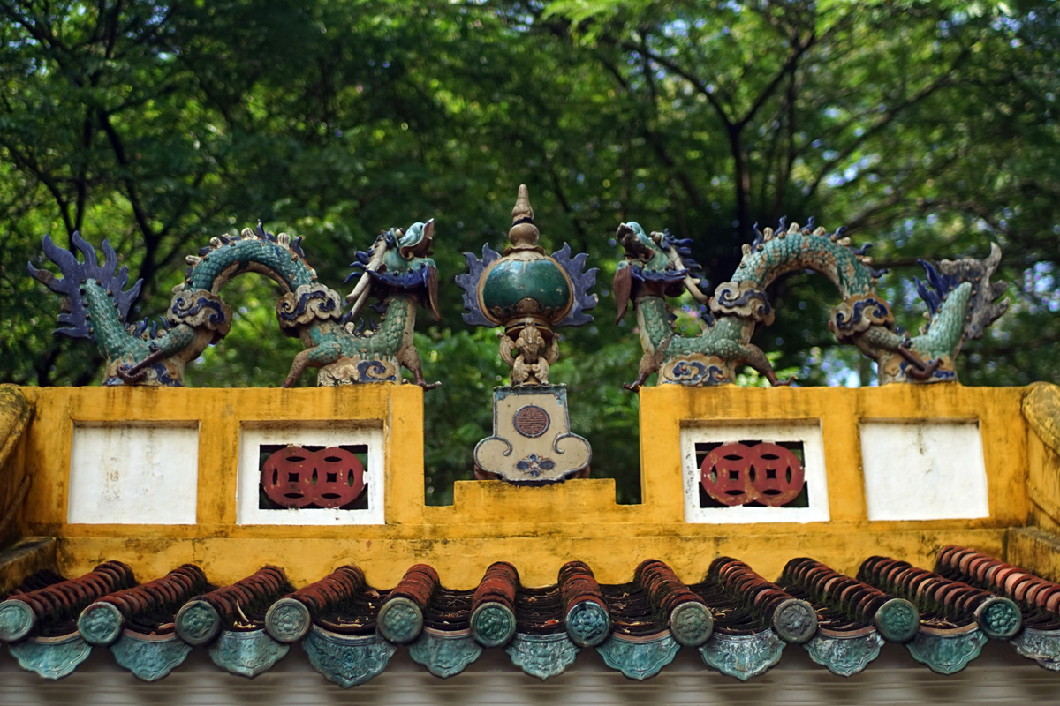
GIẢI NGHĨA TỪ
Hai con rồng chầu mặt nguyệt: đôi rồng uốn lượn đối diện nhau, mặt trăng ở giữa; còn gọi là “lưỡng long chầu nguyệt”; biểu thị sức mạnh thiêng liêng; thường được trang trí nơi đình, chùa.

Slide 23



Đọc thầm bài đọc
Thảo luận nhóm đôi
Trả lời các câu hỏi
trong SHS

Slide 24

Chùa Một Cột ở đâu và được xây dựng vào năm nào?
Chùa Một Cột ở quận Ba Đình – trung tâm Thủ đô Hà Nội, được xây dựng năm 1049, thời vua Lý Thái Tông.

Slide 25

Giới thiệu chung về chùa Một Cột.

Slide 26


Vì sao chùa có tên là Một Cột và Liên Hoa Đài? Theo em, điều gì khiến chùa Một Cột được xem là “ngôi chùa có kiến trúc độc đáo nhất châu Á”?
Chùa được đặt tên là Một Cột vì kiến trúc chính của nó là ngôi chùa ngự trên một cột đá tròn. Đây là đặc điểm độc đáo và đặc trưng của ngôi chùa. Ban đầu, chùa có tên gọi là Liên Hoa Đài do sự tương đồng với hình ảnh đài sen.

Slide 27
Vì sao chùa có tên là Một Cột và Liên Hoa Đài? Theo em, điều gì khiến chùa Một Cột được xem là “ngôi chùa có kiến trúc độc đáo nhất châu Á”?
Chùa Một Cột được xem là “ngôi chùa có kiến trúc độc đáo nhất châu Á” vì ở châu Á, không ngôi chùa nào có kiến trúc độc đáo: đặt trên một cột đá tròn, có hình đoá sen – quốc hoa của Việt Nam.

Slide 28

Nói về nét độc đáo của ngôi chùa, kết hợp giải thích cái tên Một Cột, Liên Hoa Đài.

Slide 29

Trong bài đọc, em ấn tượng nhất với thông tin nào? Vì sao?
Ví dụ:
Ấn tượng với thông tin chùa ngự trên một cột đá tròn. Vì thông tin này giúp em thấy rõ nét riêng biệt của chùa Một Cột. Trong khi các chùa khác có nhiều cột và cột được làm bằng gỗ.
Ấn tượng với thông tin chùa tựa đoá sen khổng lồ vươn lên từ mặt nước, bình yên đón ánh mặt trời. Vì thông tin này giúp em hình dung về một ngôi chùa rất đẹp, thanh tĩnh, thấy được tài năng và cốt cách dân tộc của những nghệ nhân xưa....

Slide 30

nói về nét cổ kính của chùa Một Cột.

Slide 31

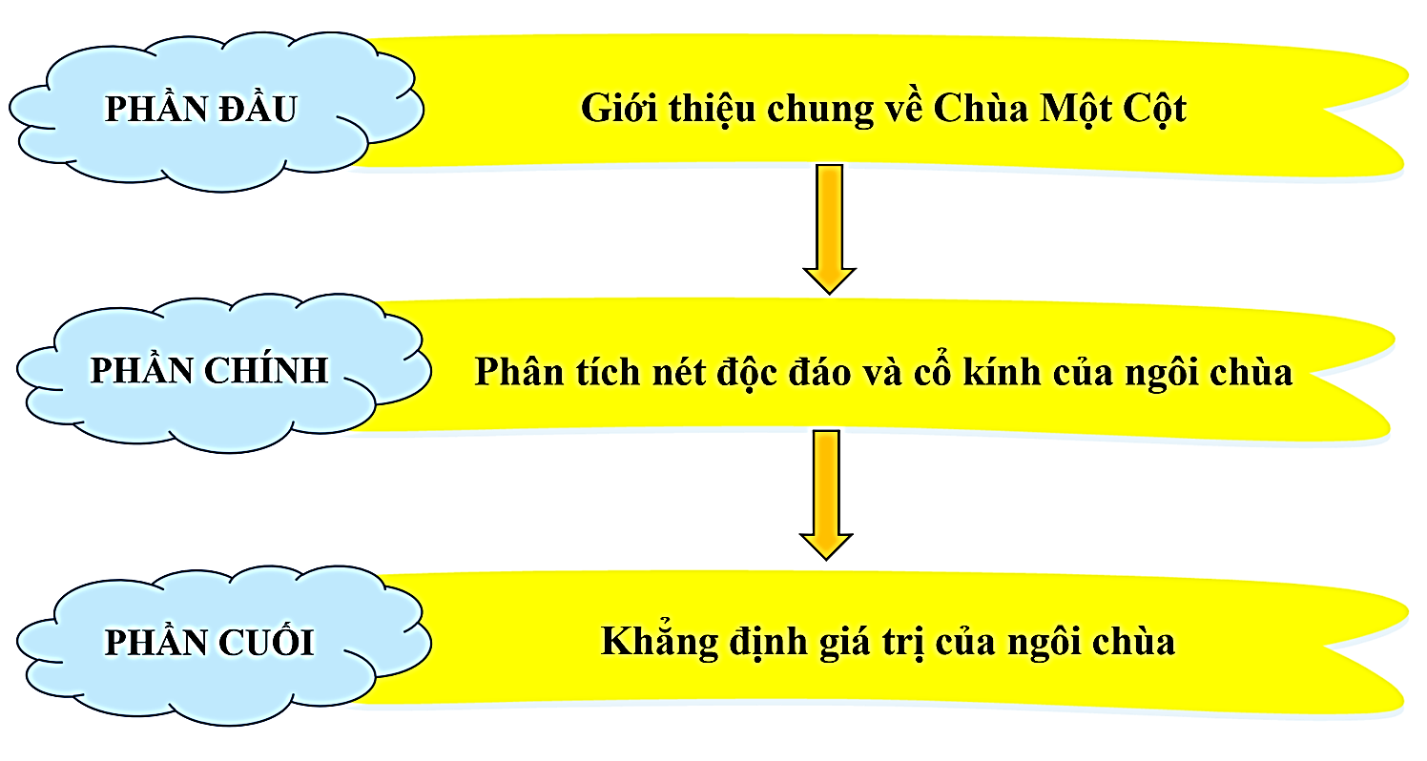
Tóm tắt bài đọc theo gợi ý sau:

Slide 32
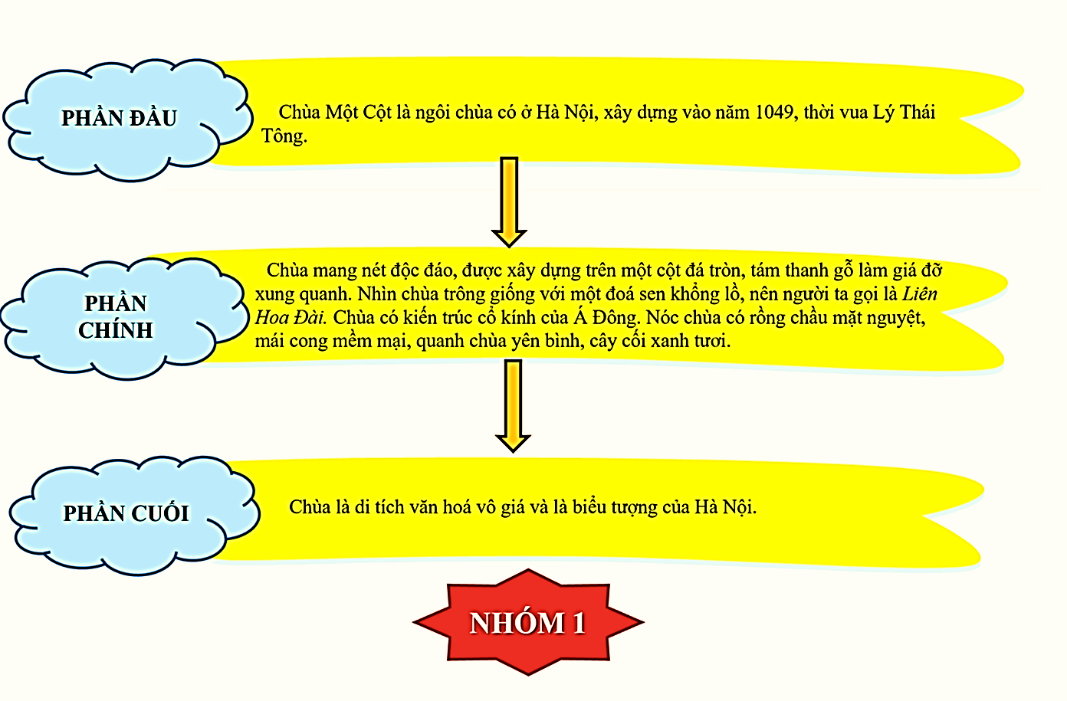
Tóm tắt bài đọc theo gợi ý sau:

Slide 33
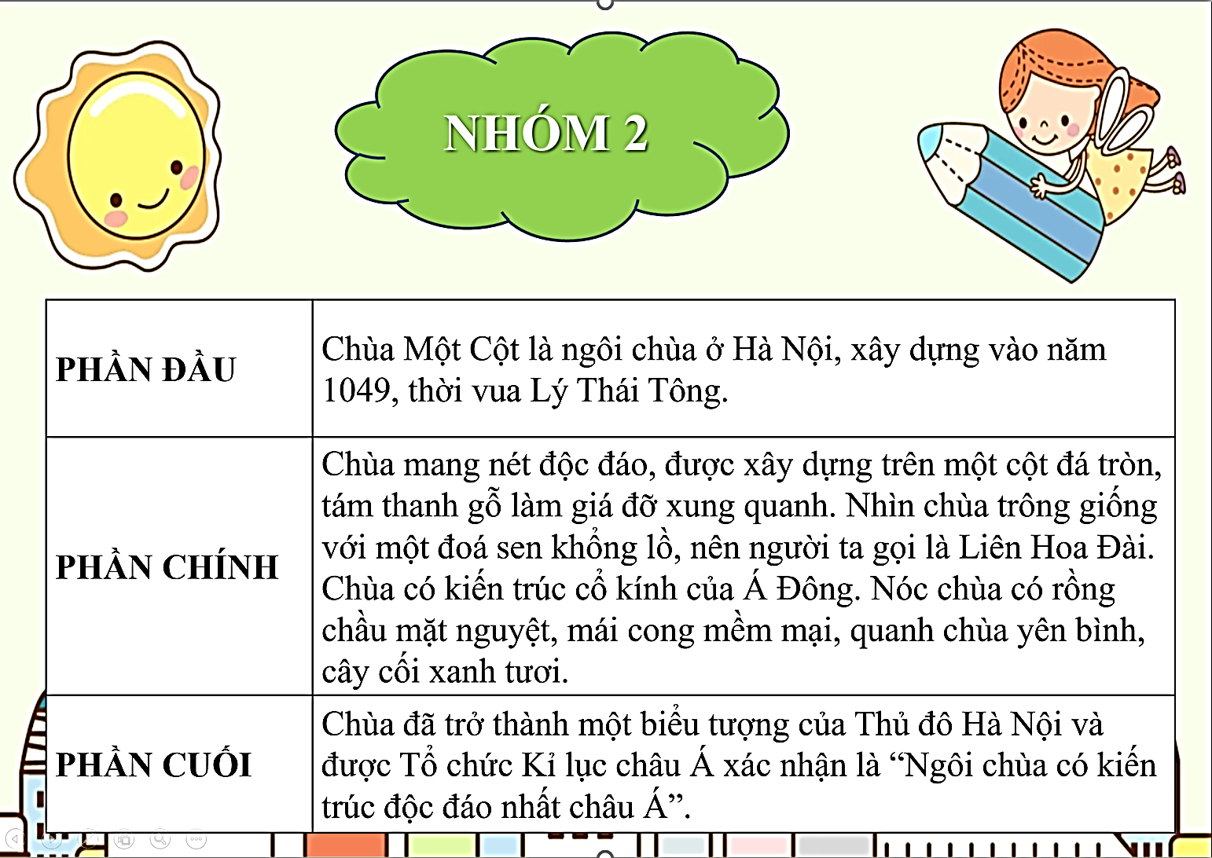
Tóm tắt bài đọc theo gợi ý sau:

Slide 34
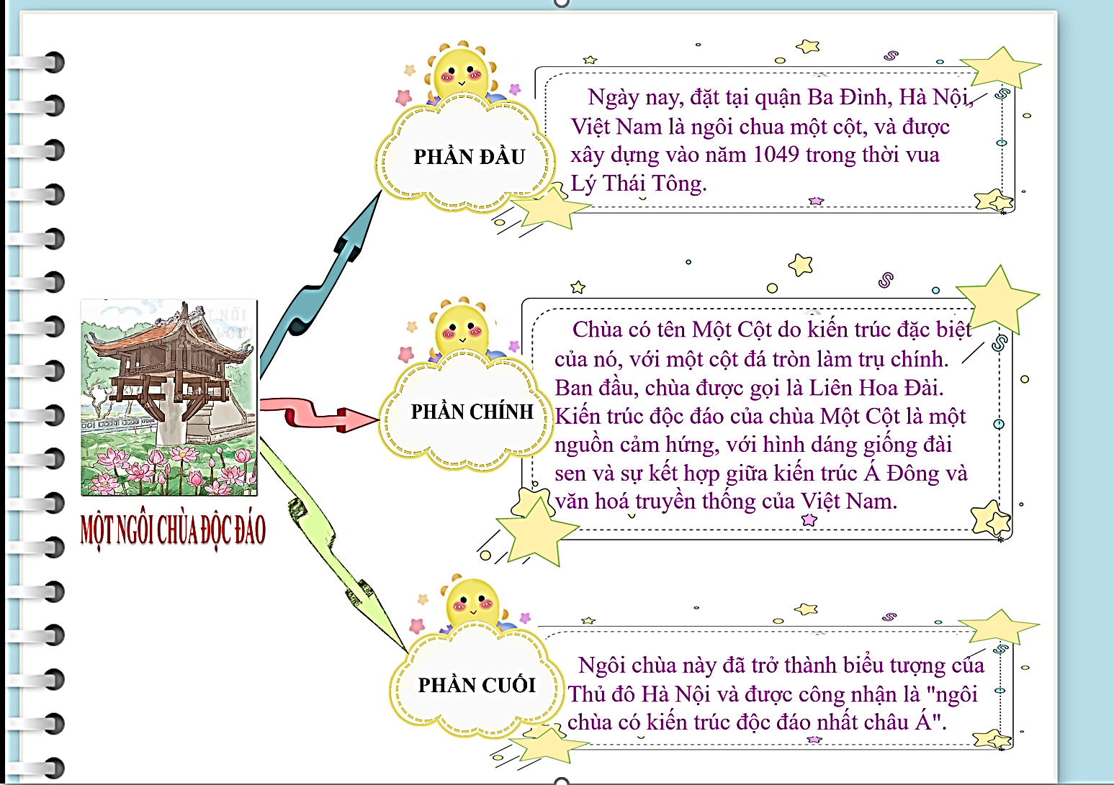
Tóm tắt bài đọc theo gợi ý sau:

Slide 35

ca ngợi giá trị văn hóa của ngôi chùa.

Slide 36

Bài đọc nói với chúng ta về điều gì? Chọn câu trả lời dưới đây hoặc nêu ý kiến của em.
A. Kiến trúc độc đáo của chùa Một Cột.
B. Nguồn gốc những cái tên của chùa Một Cột.
C. Giá trị văn hoá của chùa Một Cột trong đời sống chúng ta.

Slide 37


Ngôi chùa độc đáo với cách thiết kế, những chi tiết ẩn hiện mang tính cổ kính, lưu giữ văn hoá – trở thành biểu tượng quốc hoa Liên Hoa Đài Việt Nam.

Slide 38


Slide 39

Đọc diễn cảm toàn bài, nhấn giọng vào những từ ngữ thể hiện thông tin quan trọng, thể hiện niềm tự hào về công trình kiến trúc chùa Một Cột.

Slide 40





Slide 41


Slide 42
Nêu cảm xúc của mình sau khi học xong bài “Một ngôi chùa độc đáo”
Ví dụ: Qua bài đọc “Một ngôi chùa độc đáo” giúp em biết thêm một công trình kiến trúc ngay tại trung tâm Thủ đô Hà Nội, đó chính là chùa Một Cột,

Slide 43



